Slide 1
Sistema Computacionais e Segurança
Tema: Memórias DDR-5, NVMe, HBM e Optane
Pedro Henrique Pereira da Silva - 824224330
João Pedro Silva Santos - 824222452
Kamilly Melissa - 82513794
Pedro Henrique Carvalho - 824211592
Henry Gava - 825122158

Slide 2
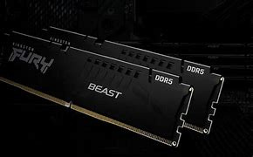
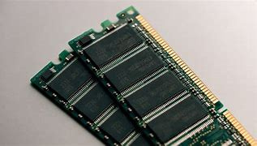
DDR5 (taxa de dados dupla 5)
Tipo: Memória RAM (volátil)
Lançamento: Final de 2020
Velocidade: 4800–8400 MT/s (e crescente)
Melhorias:
Maior largura de banda e densidade por módulo
Menor consumo de energia (1.1V)
Regulador de tensão integrado (PMIC)
Aplicações: PCs, servidores, notebooks gamers
1

Slide 3

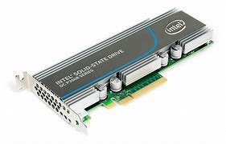
algarismo. NVMe (Memória Não Volátil Expressa)
Tipo: Interface de armazenamento (usada com SSDs)
Lançamento: NVMe 1.0 em 2011, NVMe 2.0 em 2021
Características:
Baseado em PCIe (hoje até PCIe 5.0)
Muito mais rápido que SATA
Acesso paralelo (filas múltiplas)
Melhorias:
Alta velocidade de leitura/gravação
Menor latência
Ideal para games, servidores, bancos de dados
2

Slide 4
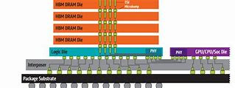

HBM (memória de alta largura de banda)
Tipo: Memória RAM empilhada
Lançamento: HBM1 em 2013, HBM2 em 2016, HBM3 em 2022
Características:
Empilhamento 3D de chips
Largura de banda altíssima
Memória próxima à GPU ou CPU
Aplicações: GPUs (NVIDIA, AMD), IA, HPC (supercomputadores)
3

Slide 5
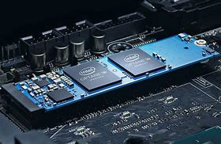
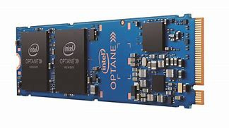
Intel Optane
Tipo: Memória persistente (não volátil)
Tecnologia: 3D XPoint (Intel + Micron)
Lançamento: 2017 (primeiros módulos)
Características:
Combina velocidade de RAM com persistência do SSD
Pode ser usada como cache ou memória principal
Aplicações: Data centers, servidores, máquinas profissionais
Estado: Descontinuada em 2022, mas relevante como inovação histórica
4

Slide 6
Referências Bibliográficas
DDR5
NVMe
Associação de Tecnologia de Estado Sólido JEDEC. Especificação DDR5 SDRAM JESD79-5A. 2021. Disponível em: jedec.org
Corporação Intel. Visão geral da memória Intel DDR5. Disponível em: intel.com
NVM Express Inc. Especificação básica NVM Express 2.0. 2021. Disponível em: nvmexpress.org
PCI-SIG. Especificação básica PCI Express. Disponível em: pcisig.com
HBM (memória de alta largura de banda)
Intel Optane
AMD. Apresentando a memória de alta largura de banda: HBM. Disponível em: amd.com
Tecnologia Micron. Memória HBM2E de alta largura de banda. Disponível em: micron.com
Corporação Intel. Tecnologia Intel® Optane™ – Visão geral do produto. Disponível em:intel.com
AnandTech. A Intel descontinua os SSDs Optane. 2022. Disponível em: https://www.anandtech.

